Slide 1



We have a GUEST!
Misafirimiz Var!

Slide 2



WE HAVE A GUEST/Misafirimiz var
Projemiz 5 farklı ilden 5 farklı turizm otelcilik lisesi ve 7 farklı öğretmenle yapılmıştır.
Projemizde ;
Ankara Gölbaşı’ndan Mogan MTAL
İzmir Çeşme’den Çeşme MTAL
Hatay Altınözü’nden Sultan Abdülhamit Han MTAL
Antalya Alanya’dan Ümit Altay MTAL..
Kayseri’den Erciyes MTAL öğretmen ve öğrencileri birlikte çalıştılar.

Slide 3



We Have a GUEST!/Misafirimiz var!
Projemizde amacımız gastronomi alanında protokol kültürünü öğretmek ve bu konuda gelişim sağlamaktı. Öncelikli amacımıza ulaştık.
Daha sonra bölgemizin yemek kültürünü tanımayı, bu değerlere sahip çıkma bilincini oluşturmayı, öğrencilerimizin sunum yeteneklerini ve hayal güçlerini geliştirmeyi,bilgisayar teknolojilerini kullanmayı ve mesleki İngilizceyi geliştirmeyi hedefledik.
Öğrencilerimiz araştırarak öğrendikleri,kendi yaşadıkları bölgeye ait olan geleneksel yemekleri yeniden tasarlayarak protokol masasına uyarladılar,ve bu yemeklerle de bir devlet büyüğünü hazırladıkları sofrada misafir ettiler.
Projemizde planladığımız tüm etkinlikleri yaparak, hedeflerimizin de tamamına ulaştık.

Slide 4

PROJEMİZDE ‘IT’ KULLANIMI
Yaklaşık 4 ay süren projemizde 3 ortak ürün çıkarttık.
İlk ürünümüz Sofrada ve Serviste Protokol Kuralları Rehberi Story Jumper ile
İkincisi Etwinning platformunun kendi aracı olan anket, twinmail ve Canva kullanarak oluşturduğumuz menü,
Üçüncüsü ise book creator kullanarak çift dille hazırladığımız videolu anlatımları içeren yemek tasarım ve tarif kitabımız.
Projemizde çok sayıda Web 2.0 aracı; conceptboard,mentimeter, flippity,keamk, survey monkey, Canva, Google forms, answer garden, padlet,renderforest, wordwall, wordart, Capcut,Wevideo,Windows media maker ve petal klip toplantılar için çevrimiçi platformlar, adope connect bağlantıları bununla beraber etwinning platformunun kendi araçları kullanıldı.

Slide 5

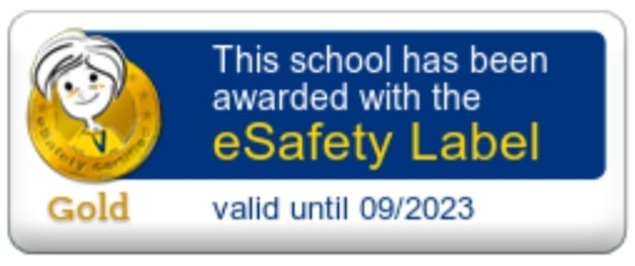
PROjemizde e-güvenlik
Etwinning Projemize başlayınca bir taraftan da okulumuza e-safety etiketi alabilmek için çalışmalar yaptık.
Ve okuldaki diğer İngilizce öğretmenimiz ve Rehber öğretmenimizin de katkılarıyla 5 aylık çalışmalarımız sonunda E-Safety GOLD etiketini okulumuza kazandırdık.

Slide 6
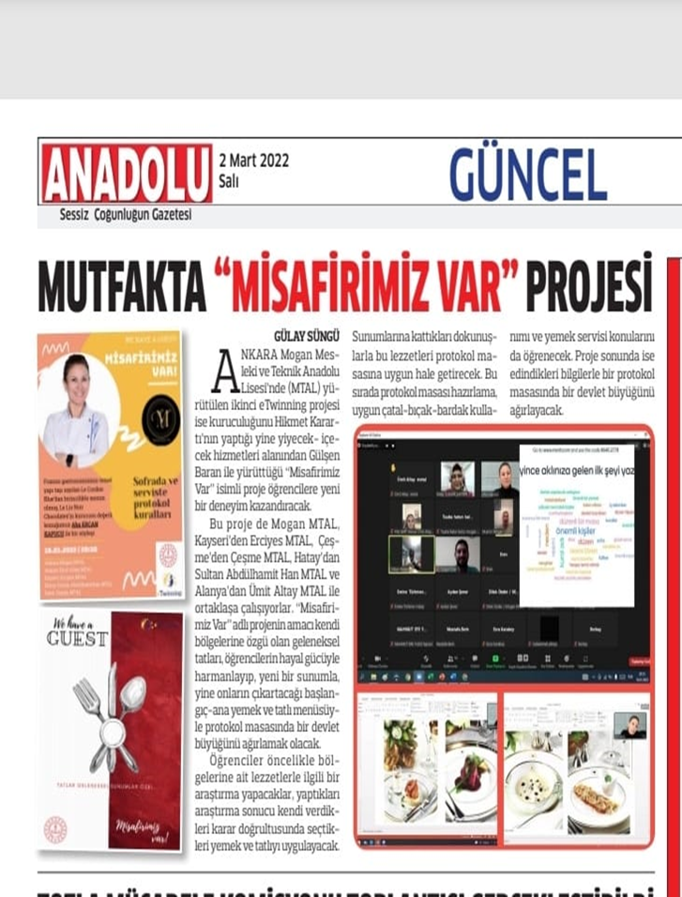
PROJEMİZDE YAYGINLAŞTIRMA
Projemizde sosyal medya araçlarından facebook, instagram, twitter, blog sayfası, okul web sayfası ve YouTube kanalı kullanılmıştır.
Bununla beraber bütün ortak okullarımızın bulunduğu bölgelerde yerel basında da projemiz yer aldı.
Projemizde 3 farklı webinar yaptık;
Sofrada ve serviste protokol kurallarının anlatıldığı webinar,
Okulumuzdaki diğer branş öğretmenlerimizi özellikle de müzik öğretmenlerini projemize katarak yaptığımız ‘Yemek ve Müzik İlişkisi’ söyleşisi,
Ve son olarak Türkiye çapında yapılan ‘Yeni Gastronomi Trendleri ve Atıksız Mutfak’ konulu webinar,

Slide 7
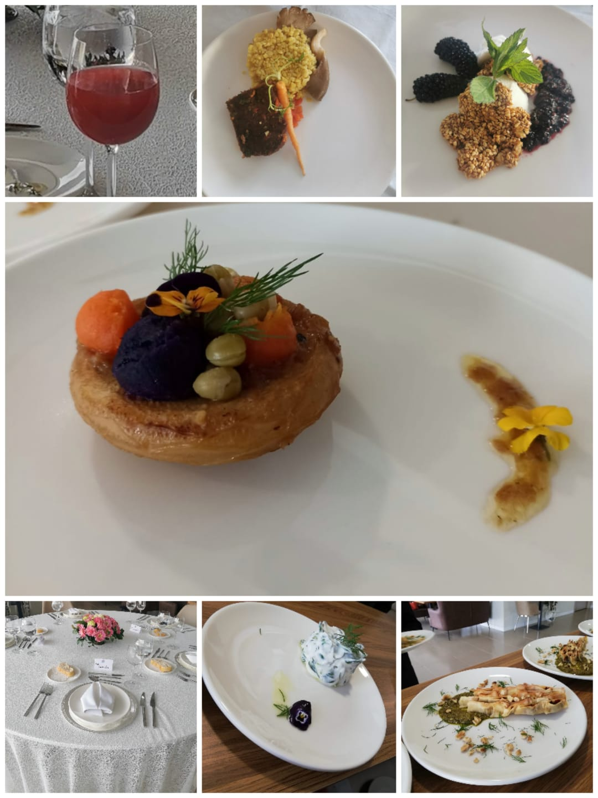
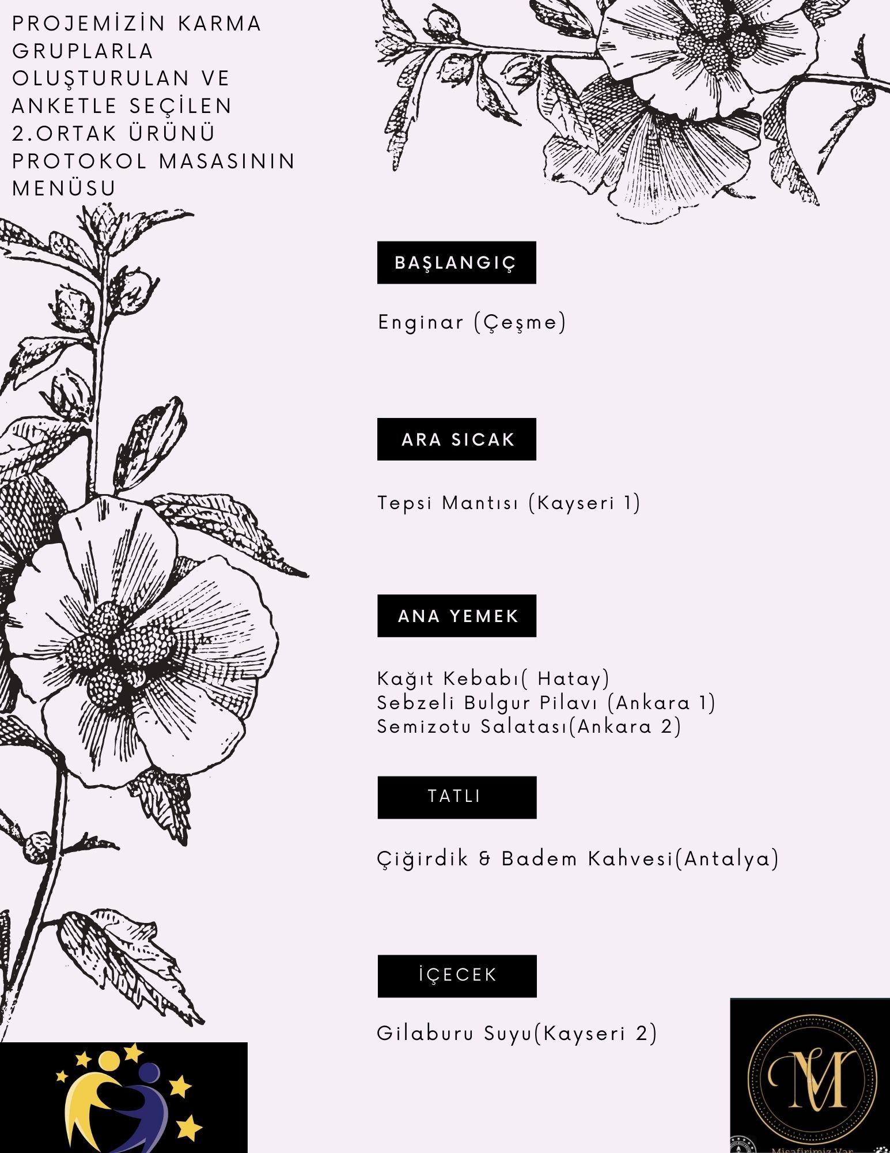
ÖğrencİLERİmİZ MenÜ HAZIRLIYOR …
Öğrencilerimiz karma gruplarla her bölgeden bir yemek alarak menü oluşturdular.
Oluşturulan menünün masaya yansımasını fotoğraflarda görebilirsiniz.
Her okulun kendi dokunuşunu katarak yaptığı yemeklerden oluşan videolu tasarım ve tarif kitabı üçüncü ortak ürünümüzü oluşturdu.

Slide 8
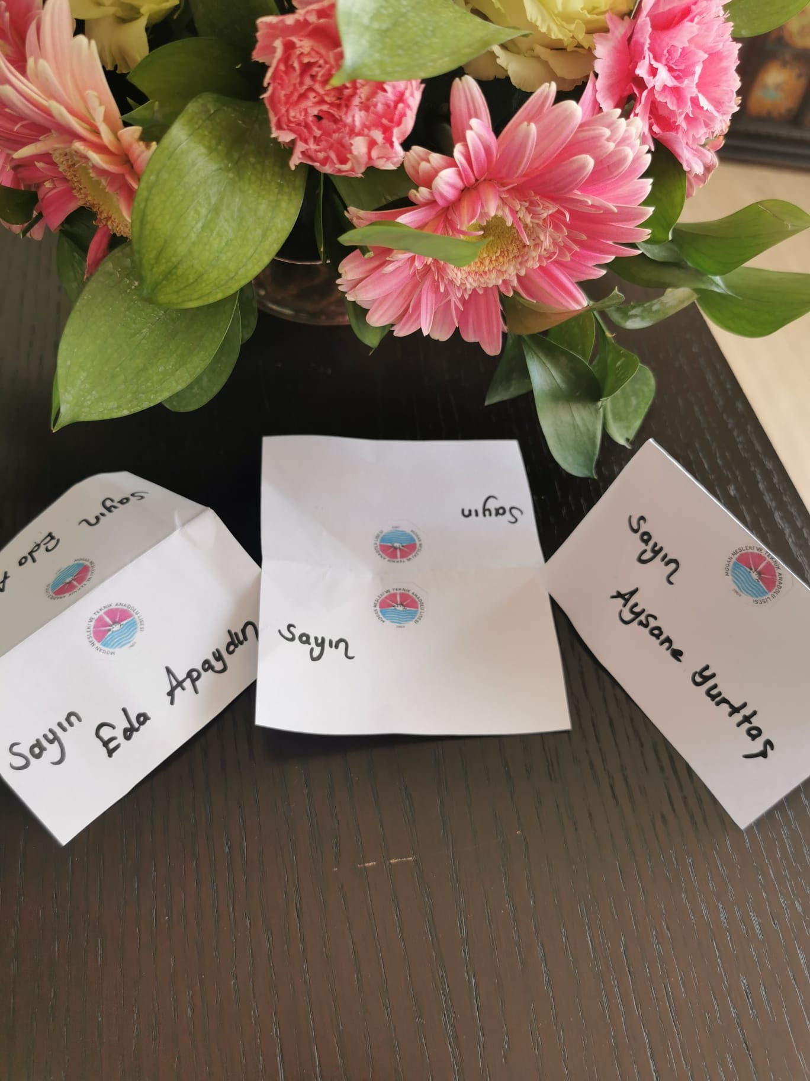
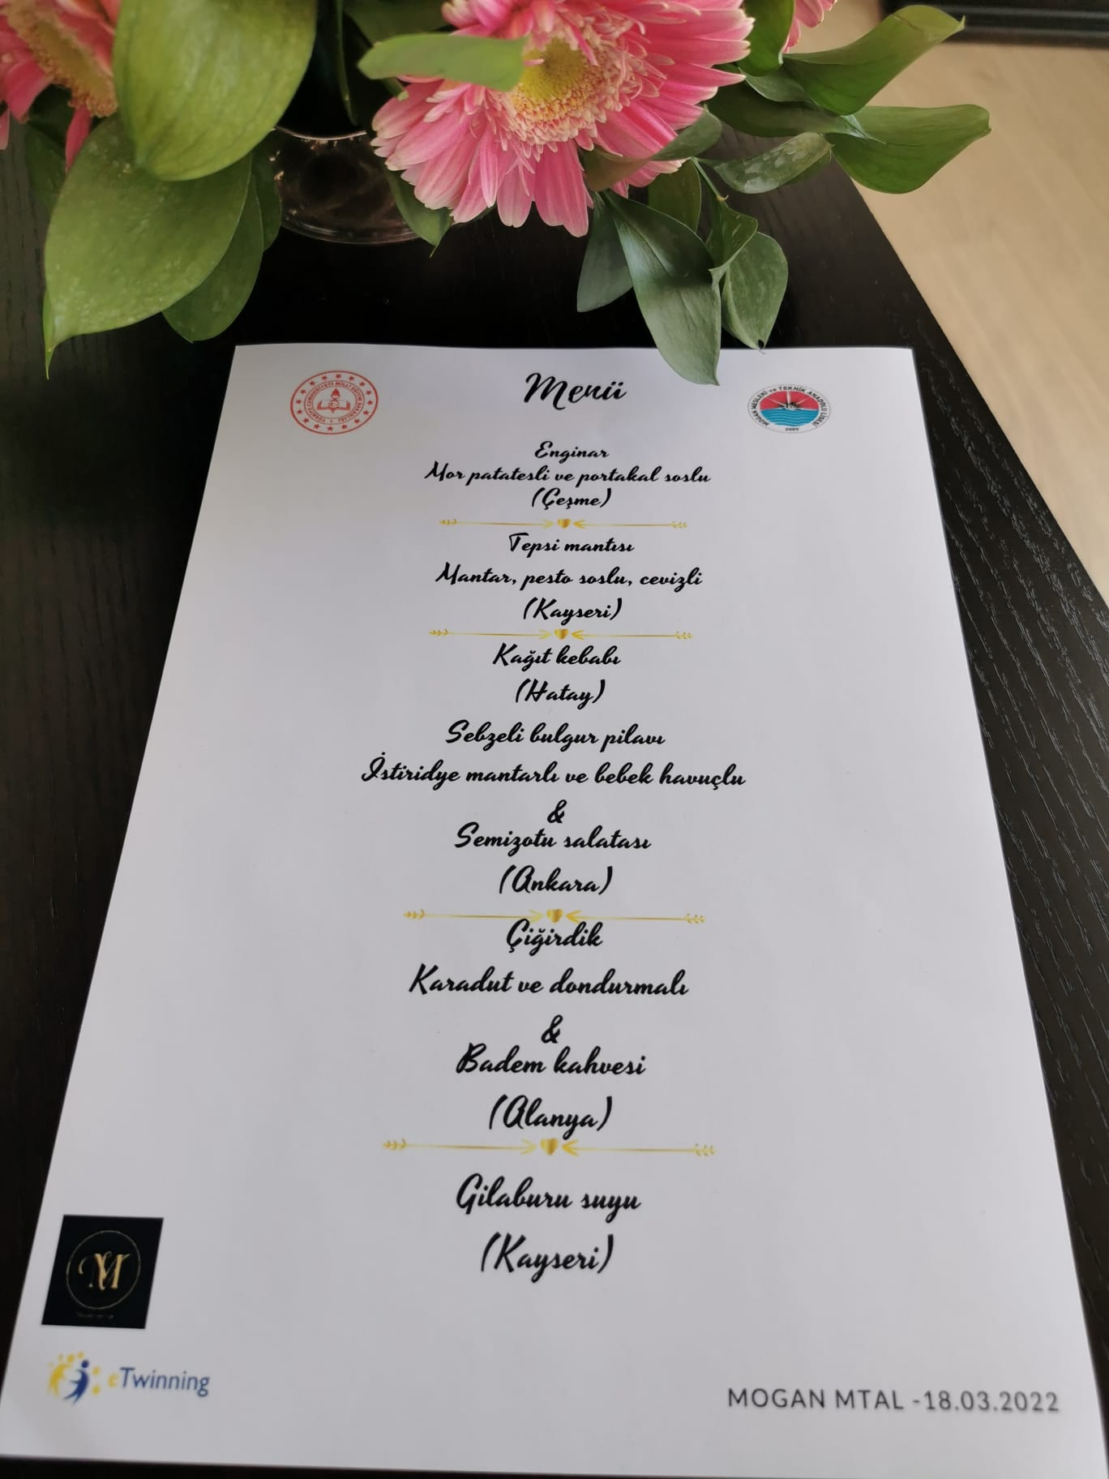
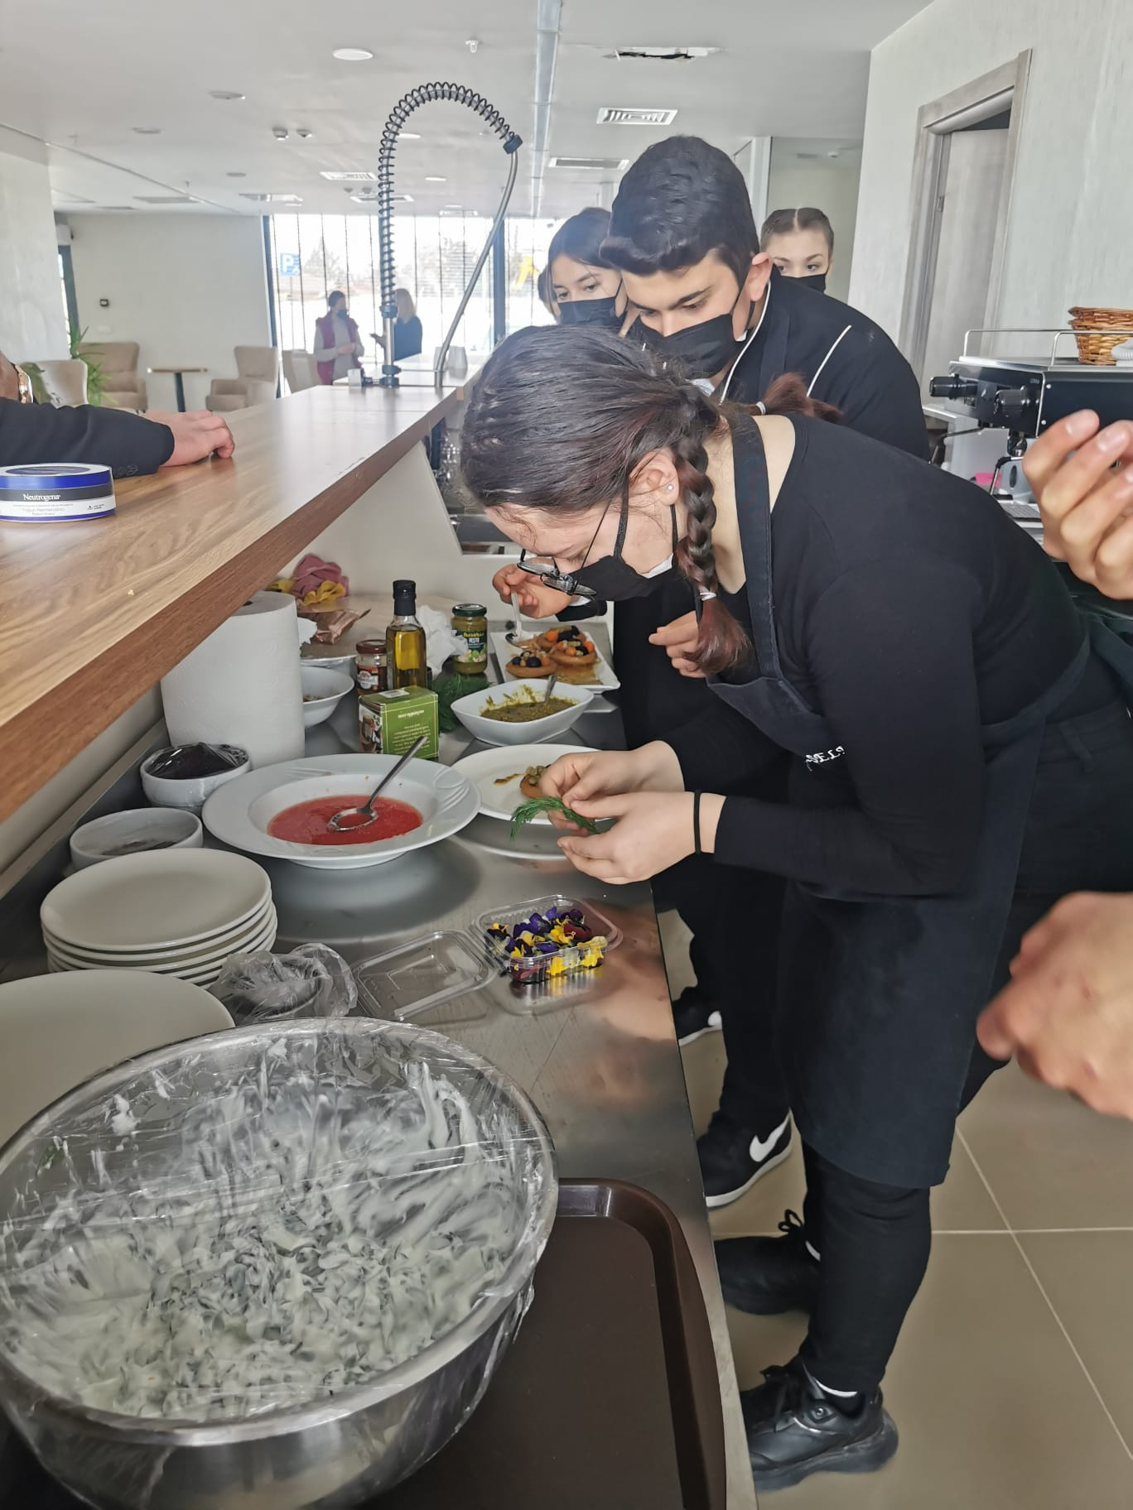
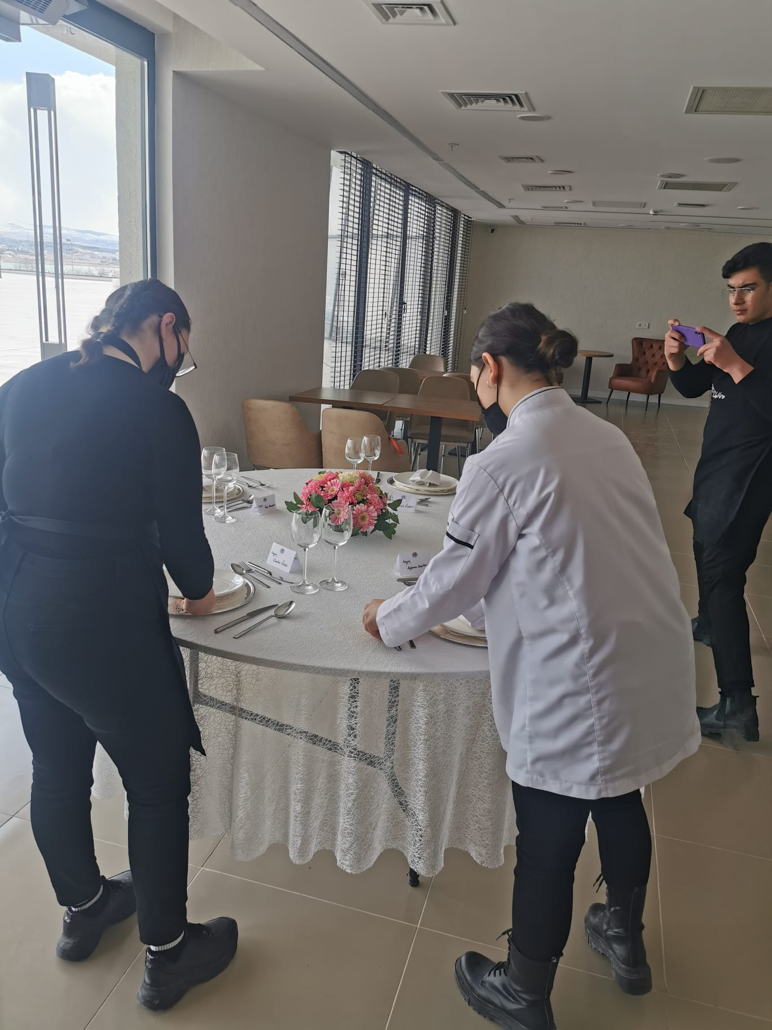
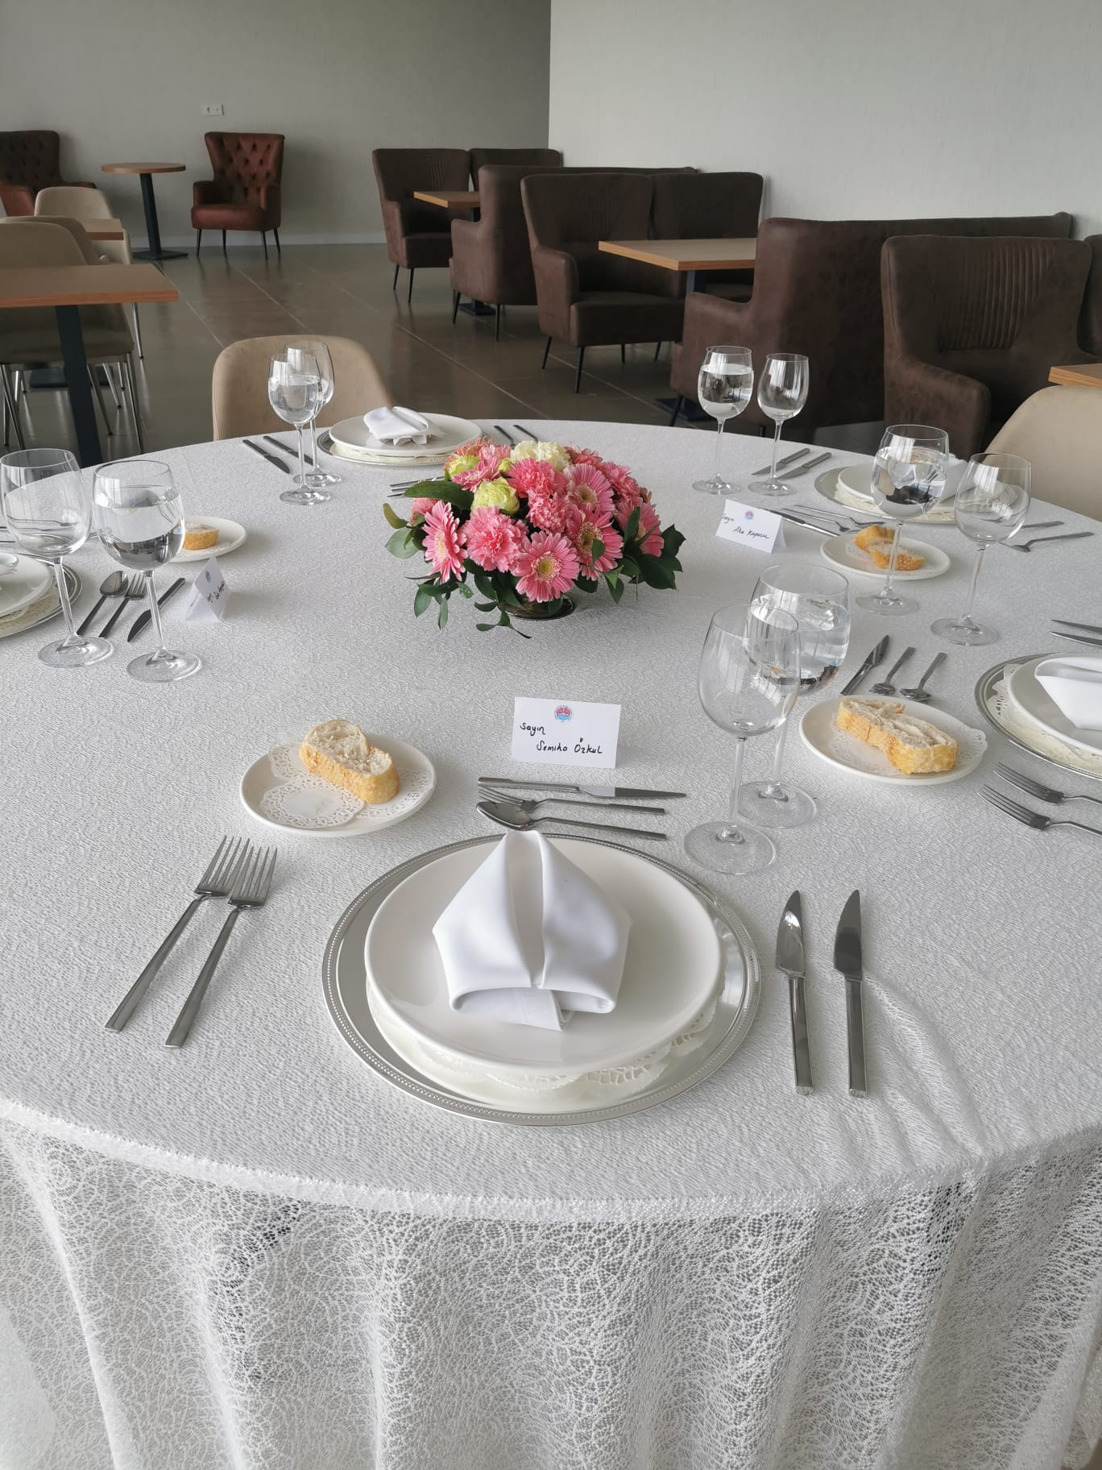
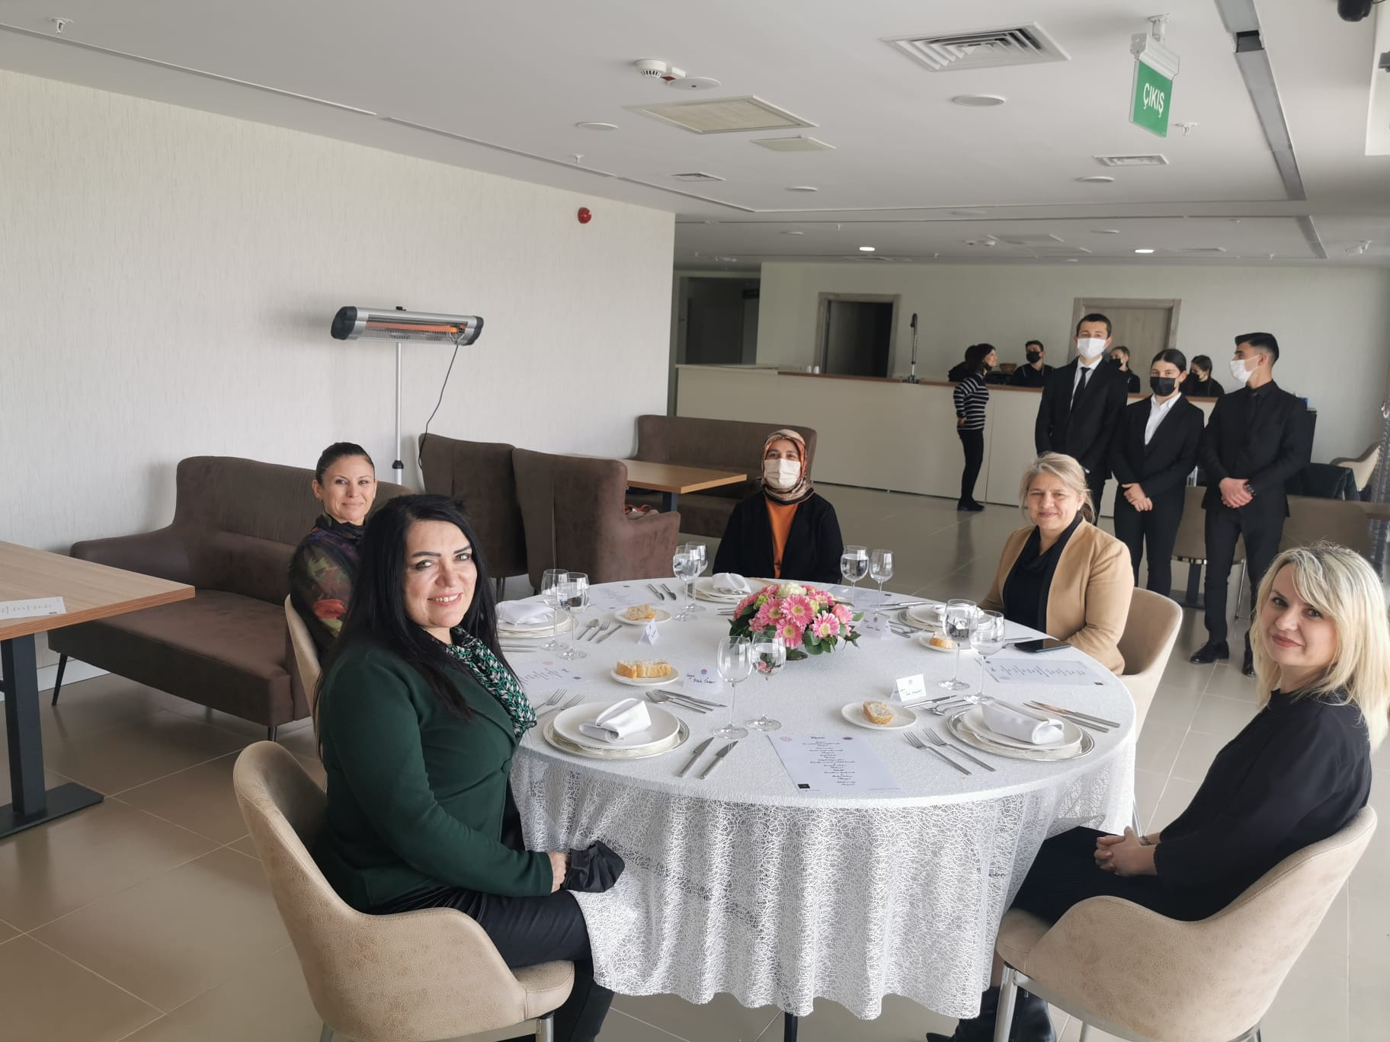
Protokol Masasının Olmazsa Olmazlarını Öğrenen Öğrencilerimiz Heyecanla Masa Hazırlığındalar..
.
İsim Kartları
Menü Kartı
3. Özel Sunumlar
4. Masa
Hazırlanıyor.
5. Ve Misafirlerimiz …

Slide 9

PROJEMİZİN DÖNÜM NOKTASI
Projemizin ilk webinarına Ahu Ercan Kapucu’yu davet ettik. Kendisi öğrencilerimize Sofrada ve Serviste Protokol Kurallarını anlattı. Bu webinar projemizin dönüm noktası oldu. Kendisinin bu projeden haberdar olması projemizi çok farklı bir alana taşıdı.

Slide 10







Bu Aşamadan sonra;
Konumuz sofrada ve serviste protokol kuralları ve geleneksel yemeklerin modernize edilmesi ile ilgili olduğundan merkezi Ankara’da bulunan Dışişleri Bakanlığı’na bağlı çalışan bir STK olan DMEDD (Dışişleri Mensupları Eşleri Derneği)tarafından sahiplenilmiş,
Okulumuz (MOGAN MTAL) ve Ankara Hacı Bayram Üniversitesi’de dahil edilerek ilgili dernek arasında protokol yapılmasına vesile olmuştur.
Yapılan protokole göre okulumuz yiyecek-içecek bölümü öğrencileri, Dışişleri Bakanlığı’na bağlı yurtdışındaki başkonsolosluk ve büyükelçiliklerdeki şef ve kavas ihtiyacını karşılamaya yönelik, DMEDD tarafından verilecek bir takım eğitimlere tabi tutulacak, bu eğitimi alan öğrencilere sertifika verilecek ve daha sonra da CV’leri değerlendirilmek üzere Dışişleri Bakanlığı’na gönderilmesine yönelik çalışmalar yapılmasına karar verilmiştir.
Ayrıca etwinning projemize ve DMEDD tarafından yapılan eğitimlere katılan bir öğrencimize de dünyaca ünlü Gastronomi Okulu ‘Le Cordon Bleu’den burs sağlandı. Öğrencimiz Mayıs ayı itibariyle bu okulda eğitime başlayacak.

Slide 11



ETWINnING PROJEMİZ EĞİTİM ŞÖLENİNE DÖNÜŞÜYOR.
Etwinning Projemizin bir STK ve Kamu Kurumu tarafından duyulması öğrencilerimize eşsiz kapılar açtı.
Öğrencilerimiz ;
Barista
Miksoloji
Ekşi Maya
Glutensiz Lezzetler
Fransız Mutfağı Tatlıları
Geleneksel Türk Mutfağı
Çikolata Yapımı
Protokol Dersleri
Eğitimlerini ve her eğitim sonunda da DMEDD tarafından verilen
Sertifikalarını aldılar.

Slide 12
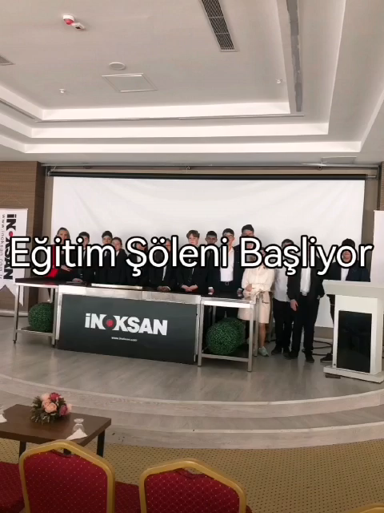
Ve ÖğRENCİLERİMİZ EĞİTİMDELER…

Slide 13

TEŞekkürler…
by Hikmet Karartı

